Slide 1
Jeon yu zin
Iphone IOS(16+) Frida 후킹 및 감지 우회

Slide 2
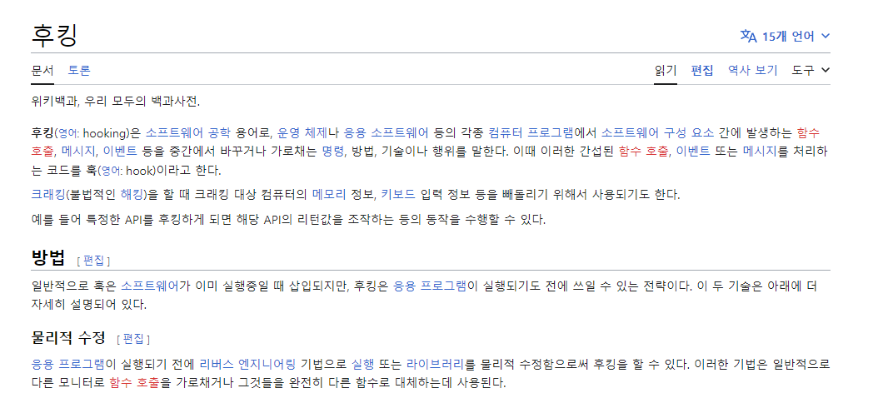
후킹이란?

Slide 3
Frida
Ole가 개발한 DBI(Dynamic Binary Instrumentation)
프레임 워크로, 프로세스를 모니터 및 디버깅시 사용
함수 후킹
애플리케이션 디버깅 가능
힙 메모리 내 객체 인스턴스 검색 및 사용
실시간 트래픽 스니핑 또는 암호 해독
탈옥 또는 루팅 되지 않은 단말기에서도 사용 가능

Slide 4
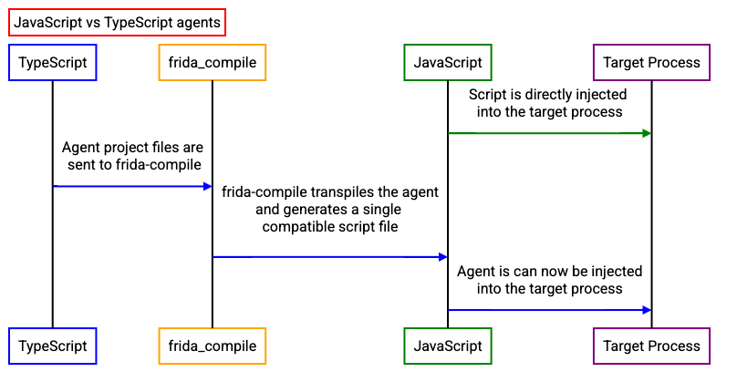
Frida api 구조도
자바스크립트 방식 사용

Slide 5
안드로이드와 차이점?
항목 | Android | IOS(Iphone)
보안 메커니즘 | 다양한 커스텀 ROM 설치 가능 | 기기와 운영체제 통제로 강력한 샌드박싱
업데이트 및 호환성 | 다양한 버전과 기기별로 다르게 제공 | 통일된 업데이트로 빠르게 취약점 패치
소스 코드 | 원본 소스 코드 쉽게 추출 가능 | 앱이 바이너리 형태로 배포로 해석 어려움
분석 | 정적 분석, 동적 필수 X | 정적 분석, 리버스 엔지니어링, 동적 분석
암호화, 난독화 | 모든 앱이 강제되지 않음 필수 X | 강제 FairPlay DRM 암호화 적용

Slide 6
아이폰 주요 보안 특징
Apple은 기기와 운영체제를 통합하여 일관된 보안 패치 제공.
탈옥 방지, 기기 암호화, 앱 인증 등의 보안 요소 결합
Apple은 앱이 설치되기 전에 모든 코드가 서명 확인
코드 서명이 되어 있지 않은 앱은 iOS에서 실행되지 불가
iOS는 기기 잠금이 활성화되면 데이터를 암호화(접근 불가)
각 앱은 별도의 샌드박스(Sandbox) 안에서 실행
다른 앱이나 시스템 자원에 접근하지 못하도록 제한됩니다.
앱스토에서 다운 시 바이너리 암호화 적용

Slide 7
Iphone 11 및 ios 15미만에서 진단 시
여러가지 탈옥 툴이 존재하고 다양한 옵션 지원(자료와 가이드라인이 풍부함)
낮은 버전에서는 지원하는 쉽고, 강력한 트윅들이 존재
sslpinning : SSL Kill Switch 2,3
Jailbreaking : shadow, Liberty Lite, A-Bypass
그외 kernbypass, Choicy, Flex3/4 등등

Slide 8
탈옥 가능한 최신 기기에서 진단 시
Dopamine2를 이용하여 탈옥(탈옥 툴 제한적)
탈옥 시 일부 트웍들과 충돌 가능성 및 정상적으로 작동되지 않음.
최신 기종과 IOS에서는 사용 불가능한 툴이 대부분
Frida, Objection 등의 동적 분석 툴을 이용하여 직접 우회

Slide 9
Frida 후킹 시 우회 단계 시나리오
Frida 실행
에러 시 Thread.sleep() 후 lldb attach
1. Frida Detection Bypass
Anti Debugging Detection
2. Anti Debugging Bypass using Frida Script
Dynamic
Jailbreak Detection
3. Jailbreak Detection Bypass , or using tweak
SSL Pinning, proxy…
other function
4. … bypass

Slide 10
Frida Detection Bypass #1 : repackaging
# 1. 파일 및 디렉토리 이름 변경
mv extracted/var/jb/usr/lib/frida extracted/var/jb/usr/lib/jeonyuzin
mv extracted/var/jb/usr/lib/jeonyuzin/frida-agent.dylib extracted/var/jb/usr/lib/jeonyuzin/jeonyuzin-agent.dylib
mv extracted/var/jb/usr/sbin/frida-server extracted/var/jb/usr/sbin/jeonyuzin-server
mv extracted/var/jb/Library/LaunchDaemons/re.frida.server.plist extracted/var/jb/Library/LaunchDaemons/re.jeonyuzin.server.plist
# 2. 내용 수정
sed -i 's/frida/jeonyuzin/g' extracted/DEBIAN/control
sed -i 's/frida/jeonyuzin/g' extracted/DEBIAN/extrainst_
sed -i 's/frida/jeonyuzin/g' extracted/DEBIAN/prerm
# 3. 재패키징
dpkg-deb --build extracted jeonyuzin-server.deb
┌──(kail㉿kali)-[~/ios/extracted]
└─$ tree
.
├── DEBIAN
│ ├── control
│ ├── extrainst_
│ └── prerm
└── var
└── jb
├── Library
│ └── LaunchDaemons
│ └── re.frida.server.plist
└── usr
├── lib
│ └── frida
│ └── frida-agent.dylib
└── sbin
└── frida-server

Slide 11
Frida Detection Bypass #2 : server port change
-l 옵션을 이용해서 포트 변경
hostname# ./jeonyuzin(실제 프리다 서버 바이너리) -l 0.0.0.0:7777
클라이언트에서는
frida-ps -a -H 192.168.0.50:7777
frida -H 192.168.0.49:7777 -f com.example.app -l script.js
python 이용 시
ssh -L 27042:127.0.0.1:7777 root@192.168.0.50
get_remote_device()로붙음

Slide 12
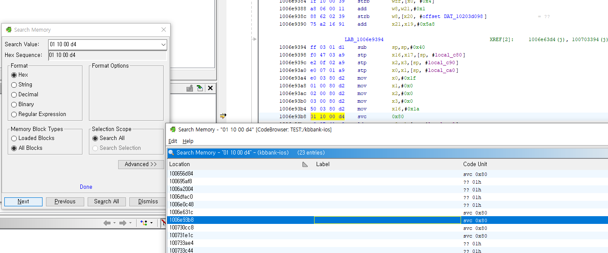
Anti Debugging Bypass #1 : svc check(정적 분석)

Slide 13
Anti Debugging Bypass #2 : ptrace(프로세스 추적)
Interceptor.attach(Module.findExportByName(null, 'syscall'), {
onEnter: function (args) {
if (args[0].toInt32() == 26 && args[1].toInt32() == 31) {
console.log("[D] Bypassed ptrace+syscall");
args[1] = ptr(0x0);
}
}
});
int main() {
long result = syscall(26, 31, 0, NULL, 0);
if (result != -1) {
printf("ptrace succeeded.\n");
}
return 0;
}
//PTRACE 26
//PTRACE_TRACEME 31
Interceptor.attach(ptraceAddress, {
onEnter: function (args) {
if (args[0].toInt32() == 31) {
console.log("[D] Bypassed ptrace");
args[0] = ptr(-1);
}
}
});
int main() {
// 디버깅 감지 방지 테스트
if (ptrace(31, 0, NULL, 0) != -1) {
printf("ptrace bypass\n");
}
return 0;
}

Slide 14
Anti Debugging Bypass #3 : getppid
Interceptor.attach(Module.findExportByName(null, 'getppid'), {
onEnter(args) {
},
onLeave(retval) {
// console.log("[D] Bypassed getppid");
var ret = retval.toInt32();
// console.log(`[★] RETAVL: ${ret}`)
if (ret !== 1) {
// console.log("[-] Bypassing it...")
retval.replace(0x1);
}
}
});
디버거에 의해 실행
디버거가 부모 프로세스
(getppid!=1)
일반적인 상황에서는 1

Slide 15
Anti Debugging Bypass #4 : sysctl
Interceptor.attach(Module.findExportByName(null, "sysctl"), {
onEnter: function (args) {
var mib = args[0];
var mibArray = [];
for (var i = 0; i < 4; i++) { // 일반적으로 첫 4개의 인자가 디버깅 감지용
mibArray.push(mib.add(i * 4).readInt());
}
if (mibArray[0] === 1 && mibArray[1] === 14 && mibArray[2] === 1) {
this.bypass = true; // onLeave에서 확인하기 위한 플래그 설정
}
},
onLeave: function (retval) {
if (this.bypass) {
retval.replace(0); // 0 반환 (디버거 없음)
}
}
});
// CTL_KERN(1) + KERN_PROC(14) + KERN_PROC_PID(1)
// CTL_KERN(1): 커널 관련 정보 조회
// KERN_PROX(14): 특정 프로세스 정보 조회
// KERN_PROC_PID(1) : 특정 PID에 대한 정보 요청

Slide 16
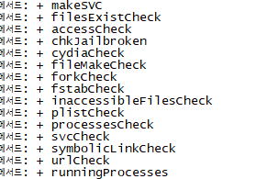
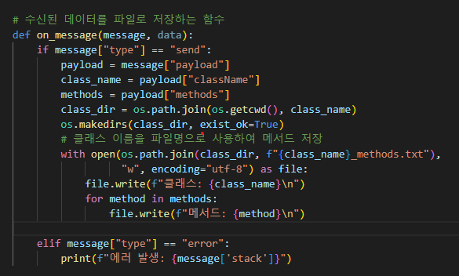
Jailbreak Detection Bypass #1 : How to Find Function
if (ObjC.available) {
// 20초(20000ms) 후에 실행
setTimeout(function() {
var classNames = Object.keys(ObjC.classes);
classNames.forEach(function(className) {
try {
var cls = ObjC.classes[className];
var methods = cls.$methods;
send({ className: className, methods: methods });
} catch (e) {
console.error("[!] 클래스 로드 오류”);
}
});
console.log("모든 클래스와 메서드 추출이 완료되었습니다.");
}, 20000); // 20000 밀리초 = 20초
} else {
console.log("Objective-C가 사용 불가능합니다.");
}

Slide 17
Jailbreak Detection Bypass #2 : return , call stack
// 'test' 함수의 주소를 찾습니다. 모듈 이름이 특정되지 않았으므로 null로 설정합니다.
const targetFunction = Module.findExportByName(null, 'test'); if (targetFunction) {
console.log("[*] 'test' 함수 주소: " + targetFunction);
Interceptor.attach(targetFunction, {
onEnter: function (args) {
console.log("\n[*] 'test' 함수 호출 감지");
// 콜스택 추적
console.log("[*] 콜스택:");
console.log(Thread.backtrace(this.context, Backtracer.ACCURATE)
.map(DebugSymbol.fromAddress).join("\n"));
},
onLeave: function (retval) {
// 함수의 반환 값 출력
console.log("[*] 'test' 함수 반환 값: " + retval.toInt32());
}
});
} else {
console.log("[-] 'test' 함수가 발견되지 않았습니다.");
}

Slide 18
Jailbreak Detection Bypass #3 : Pointer Data Check
console.log("\n[*] 'test' 함수 호출 감지");
// 첫 번째 인자를 메모리 주소로 가정하고 값을 읽어 옵니다.
// 여기서는 예시로 첫 번째 인자(args[0])를 사용합니다.
var address = args[0];
// 메모리 주소를 정수형으로 변환해 출력합니다.
console.log("[*] 메모리 주소 (args[0]): " + address);
// 메모리에서 4바이트(32비트) 값을 읽습니다.
try {
var intValue = address.readInt();
console.log("[*] 메모리에서 읽은 값 (정수형): " + intValue);
// 메모리에서 문자열을 읽어오는 예시
var stringValue = address.readUtf8String();
console.log("[*] 메모리에서 읽은 값 (문자열): " + stringValue);
} catch (e) {
console.log("[-] 메모리 읽기 실패: " + e);
}
},

Slide 19
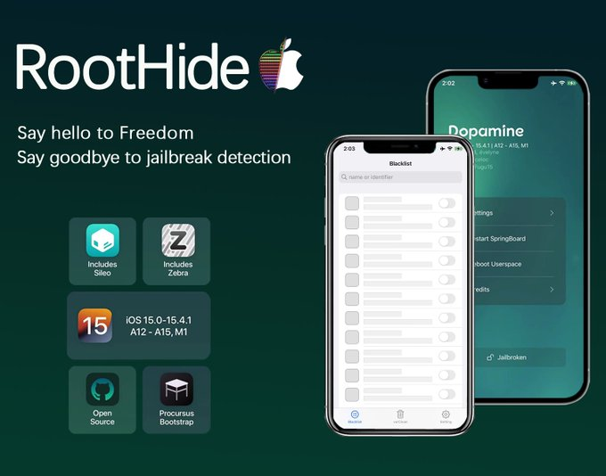
Jailbreak Detection Bypass #4 : roothide
https://x.com/roothidedev

Slide 20
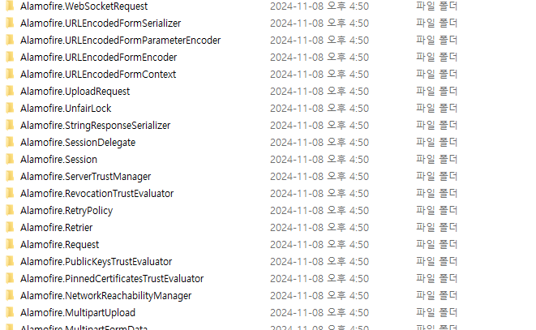
SSL pinning Bypass #1 : How to find checking Logic?
-1 dynamic load check
Interceptor.attach(dlopenPtr, {
onEnter: function(args) {
// args[0]에서 문자열을 읽어 null이 아닌 값을 확인
const pathPtr = args[0];
this.path = pathPtr.isNull() ? "null" : Memory.readUtf8String(pathPtr);
console.log("dlopen 호출됨 - 라이브러리:", this.path);
},
onLeave: function(retval) {
console.log("dlopen 완료:", this.path);
}
});
Interceptor.attach(dlsymPtr, {
onEnter: function(args) {
this.symbol = args[1].readCString();
console.log("dlsym 호출됨 - 심볼:", this.symbol);
},
onLeave: function(retval) {
console.log("dlsym 완료:", this.symbol);
}
});
-2 method dump(#ppt page 15)

Slide 21
SSL pinning Bypass #2 : Hook the target method
//boringssl_context_set_verify_mode_handle(void *context, int verify_mode);
if (boringssl_context_set_verify_mode_handle) {
var boringssl_context_set_verify_mode = new NativeFunction(boringssl_context_set_verify_mode_handle, 'int', ['pointer', 'pointer']);
Interceptor.replace(
boringssl_context_set_verify_mode_handle,
new NativeCallback(function (a, b) {
console.log('[*] Called boringssl_context_set_verify_mode()');
return 0;
}, 'int', ['pointer', 'pointer'])
);
console.log('[+] boringssl_context_set_verify_mode() hook installed.')
}

Slide 22
SSL pinning Bypass #3 : Use open sharing code
https://codeshare.frida.re/@masbog/frida-android-unpinning-ssl/
https://www.ctfiot.com/155205.html
https://github.com/httptoolkit/frida-interception-and-unpinning
And so on..

